Slide 1

Биоразлагаемые соломинки из морских водорослей

Slide 2

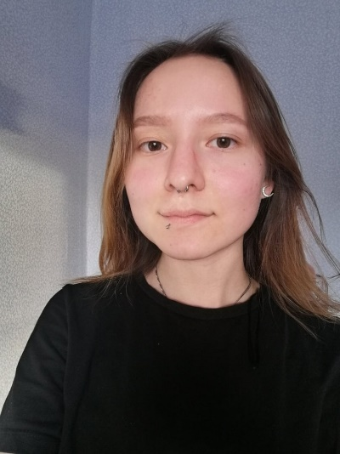
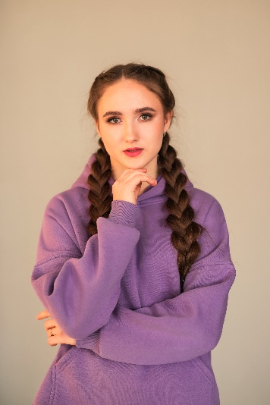
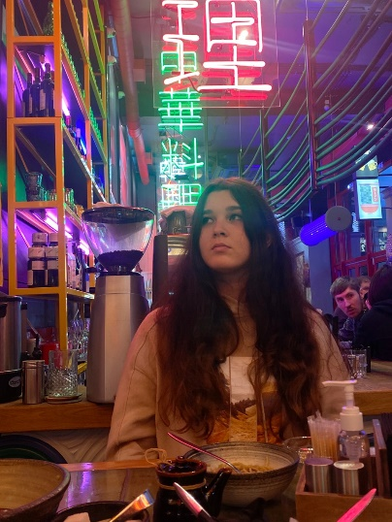
Команда проекта
Петрова Елизавета
Должность:
Специалист по работе с клиентами
Выполняемые работы в Проекте:
Работа с заказчиками
Сарыгина Полина
Должность: Руководитель проекта
Выполняемые работы в Проекте:
Разработка технологии изготовления биоразлагаемых трубочек и закупка оборудования
Русских Виктория
Должность:
Коммерческий директор
Выполняемые работы в Проекте:
Финансовое обеспечение выполняемых работ

Slide 3
Проблема
Население
Одна из глобальных проблем в мире — это пластиковое загрязнение в Мировом океане. Отдельные активисты выступают с собственными инициативами по отказу от пластика. Например, организуют сбор вторсырья, а пластиковым пакетам из супермаркетов предпочитают авоськи. На фоне подобного тренда на экологичность биоразлагаемые трубочки могут с успехом заменить обычные пластиковые.
Решение проблемы
«Замена пластмассовых коктейльных трубочек на биоразлагаемые»

Slide 4
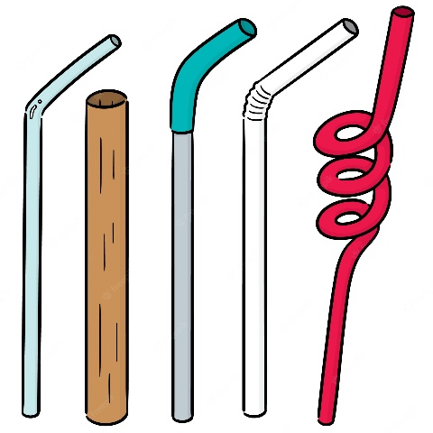
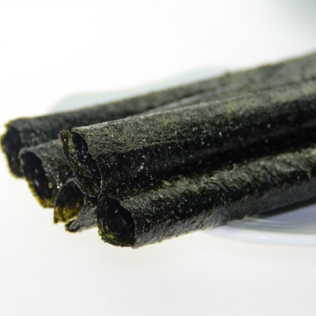
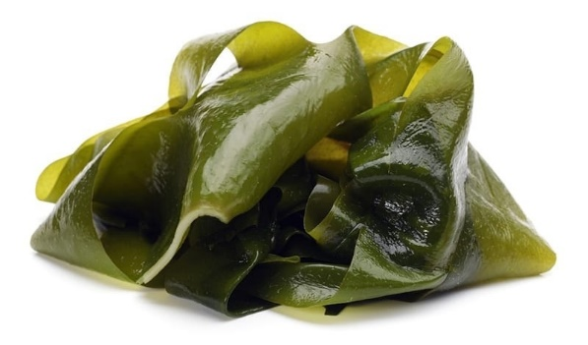

О проекте.
Что есть сейчас.
Создание продукта для людей готовых отказаться от пластика, в пользу биоразлагаемых товаров (экоактивисты, неравнодушные к экологии люди). Создание трубочек из водорослей — это совершенно новая технология, которая раньше просто не существовало.

Slide 5

Роль проекта в обеспечении технологического суверенитета страны
Роль | Оценка
Инновационность (отметьте нужное) | Инновация мирового уровня Россия Регион Импортозамещение Нет
Рынок НТИ (отметьте нужное) | TechNet SafeNet NeuroNet HomeNet | HealthNet SportNet WearNet EduNet
Сквозные технологии | Новые производственные технологии

Slide 6
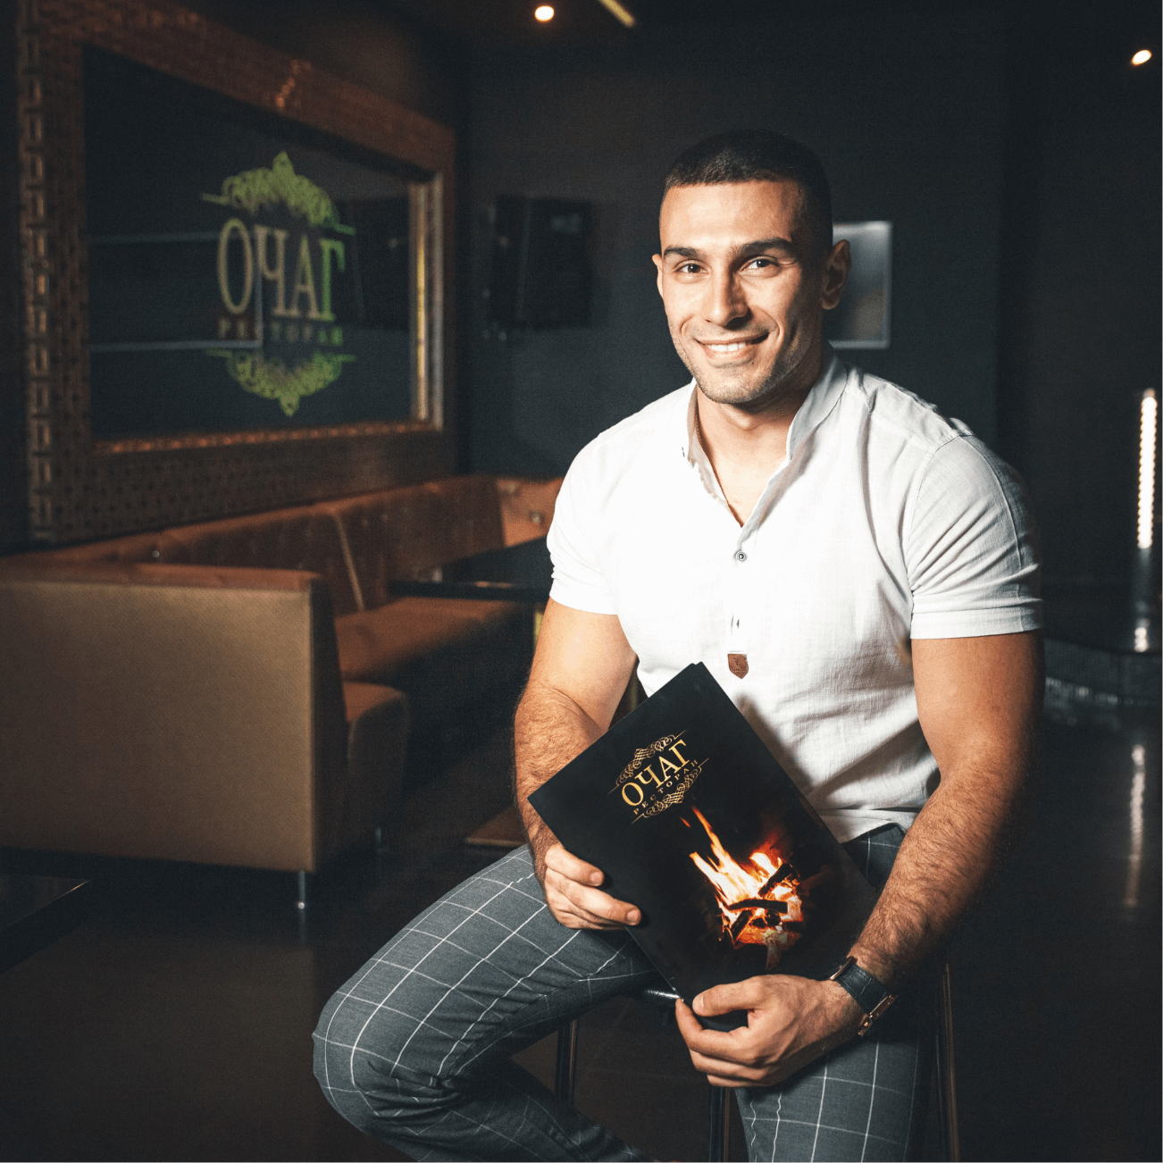







Целевая аудитория проекта

Slide 7
Анализ конкурентов
Конкуренты Продукты/Услуги
Пластиковые трубочки
Бумажные трубочки
Фирмы конкуренты
ООО «ЧИСТАЯ СТРАНА»
Drink up трубочки
Наши преимущества
Экологичность
Стеклянные трубочки
Металлические трубочки
Удобство использования
Гигиенично
Не размокают, сохраняют форму и текстуру

Slide 8
Бизнес-модель
Ключевые партнёры Взаимовыгодные отношения «Покупатель-поставщик» с целью создания и поддержания уникального ценностного предложения для конкретных потребительских се | Ключевые виды деятельности | Ценностные предложения |  | Взаимоотношения с клиентами | Потребительские сегменты
 | Ключевые ресурсы Материальные ресурсы (водоросли) Интеллектуальные ресурсы (брендовая реклама) Персонал (квалифицированный персонал и продавцы) Финансы (инвестиции) |  |  | Каналы сбыта Прямые (торговые агенты, продажи через интернет, фирменные магазины)
Структура издержек Постоянные: Коммунальные платежи, арендная плата, затраты на рекламу, заработная плата аппарата управления, амортизация оборудования, затраты на страхование. Переменные: Сырье и материалы, топливо и энергию для технологических целей, заработную плату рабочих, упаковку, транспортировку продукции. |  |  | Потоки поступления доходов Выручка от продажи продукта. Заключение сделок о поставке трубочек с компаниями.
Взаимовыгодные отношения «Покупатель-поставщик» с целью создания и поддержания уникального ценностного предложения для конкретных потребительских сегментов
Изготавливать и продавать биоразлагаемые трубочки.
Поддержание отношений с поставщиками.
Рекламировать продукцию.
Невредные, экологичные.
Удобные в использовании.
Натуральный продукт.
Индивидуальные.
Быстро разлагаются.
Гигиеничны.
Не размокают, сохраняют форму и текстуру
Могут быть разных форм и цветов
Личное общение
Самообслуживании (покупка продукта в интернете)
Нишевый рынок ценностное предложение только для конкретного сегмента потребителей

Slide 9
Процесс производства товара
Трубочки делают так: сушат, измельчают и смешивают водоросли с раствором натуральных красителей, а затем придают полученной массе форму.

Slide 10
Цель проекта по SMART
Изучить спрос на коктейльные трубочки, используемые в ресторанах, в течение 2023 года. Разработать технологию к концу 2023 года. К февралю 2024 изготовить биоразлагаемые трубочки из водорослей, и протестировать их в ресторане «Кама». Достигнуть распространения биоразлагемых трубочек путем привлечения большего внимания людей на экологическую проблему, тем самым заменить обычные трубочки на биоразлагаемые, которые уменьшат вред природе. Выйти к концу 2024 года на 14% рентабельность инвестиций.

Slide 11
Стартовые инвестиции
Статья затрат | Сумма, руб. | Источник
Оборудование | 200000 | Фонд поддержки бизнеса УР
Разработка технологии | 10000 | Собственные средства
Создание дизайна и прототипа проекта | 20000 | Собственные средства
Разработка окончательной модели | 30000 | Собственные средства
Поиск заказчиков и оформление заявок | 100000 | Собственные средства
Создание страницы в соц. сетях | 5000 | Собственные средства
ИТОГО | 3650000

Slide 12
Организационный план
Выбранная организационно-правовая форма ИП, потому что у ИП упрощенная процедура утверждения, самостоятельное распоряжение прибылью, низкая налоговая ставка и больше возможностей для расширения дела и привлечения капитала по сравнению с другими формами. Выбранная система налогообложения упрошенная, которая позволяет платить налог в размере 6% от доходов — это в 2 раза меньше, чем 13% НДФЛ.

Slide 13
Финансовый план
№ | Статья | Ед. изм | Месяц (за 1 год/либо до срока окупаемости) |  |  |  |  |  |  |  |  |  |  |  | ИТОГО
 |  |  | 1 | 2 | 3 | 4 | 5 | 6 | 7 | 8 | 9 | 10 | 11 | 12
БЮДЖЕТ ОПЕРАЦИОННОЙ ДЕЯТЕЛЬНОСТИ
1 | ДОХОДЫ | руб. | 15500 | 20000 | 30000 | 35000 | 57000 | 70500 | 84500 | 87500 | 90500 | 95800 | 100850 | 108500 | 795650
2 | РАСХОДЫ | руб. | 17000 | 12050 | 17500 | 17000 | 17500 | 22800 | 22000 | 22500 | 23000 | 23500 | 24500 | 24500 | 243850
2.1 | Постоянные расходы | руб. |  |  |  |  |  |  |  |  |  |  |  |  | 84000
2.1.1 | Амортизация оборудования |  | 1000 | 1000 | 1000 | 1000 | 1000 | 1000 | 1000 | 1000 | 1000 | 1000 | 1000 | 1000
2.1.2 | Коммунальные |  | 2000 | 2000 | 2000 | 2000 | 2000 | 2000 | 2000 | 2000 | 2000 | 2000 | 2000 | 2000
2.1.3 | Аренда |  | 3000 | 3000 | 3000 | 3000 | 3000 | 3000 | 3000 | 3000 | 3000 | 3000 | 3000 | 3000
2.1.4 | Охрана помещения |  | 1000 | 1000 | 1000 | 1000 | 1000 | 1000 | 1000 | 1000 | 1000 | 1000 | 1000 | 1000
2.2 | Переменные расходы | руб. |  |  |  |  |  |  |  |  |  |  |  |  | 159850
2.2.1 | Материалы |  | 10000 | 5050 | 10500 | 10000 | 10500 | 15800 | 15000 | 15500 | 16000 | 16500 | 17500 | 17500
3 | ПРИБЫЛЬ ДО НАЛОГООБЛОЖЕНИЯ | руб. | -1500 | 7950 | 12500 | 18000 | 39500 | 47700 | 62500 | 65000 | 67500 | 72300 | 76350 | 84000 | 551800
4 | НАЛОГИ | руб. | 0 | 477 | 750 | 1080 | 2370 | 2862 | 3750 | 3900 | 4050 | 4338 | 4581 | 5040 | 33198
5 | ЧИСТАЯ ПРИБЫЛЬ | руб. | -1500 | 7473 | 11750 | 16920 | 37130 | 44838 | 58750 | 61100 | 63450 | 67962 | 71769 | 78960 | 518602
БЮДЖЕТ ИНВЕСТИЦИОННОЙ ДЕЯТЕЛЬНОСТИ
6 | Стартовые инвестиции | руб. |  |  |  |  |  |  |  |  |  |  |  |  | 365000

Slide 14
Экономика проекта
№ | Показатель | Ед.изм. | ИТОГО
1 | Объем продаж | шт. | 159130
2 | Доходы от операционной деятельности | руб. | 795650
3 | Расходы от операционной деятельности | руб. | 243850
4 | Прибыль (после налогообложения) | руб. | 518602
5 | Точка безубыточности | шт. | 48770
6 | Точка безубыточности | руб. | 243850
7 | Срок окупаемости | Мес. | 10
8 | Стартовые инвестиции | руб. | 365000
9 | Рентабельность стартовых инвестиций | % | 1,42
10 | Рентабельность затрат | % | 2,13

Slide 15
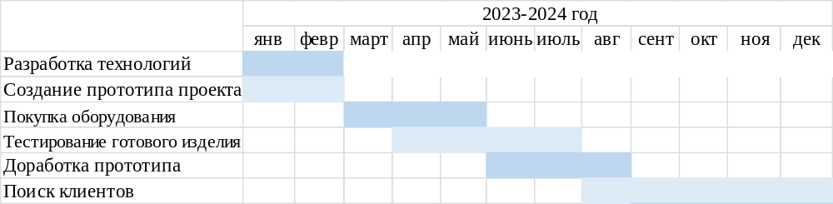
План реализации проекта

Slide 16



Координаты команды проекта
Петрова Елизавета
Тел.: 89508343134
e-mail: petrovalisa203@gmail.com
Вк: https://vk.com/petrovalisa_234
Сарыгина Полина
Тел.: 8982994738
e-mail: saryginapolina308@gmail.com
Вк: https://vk.com/polin.kaa.mandarin.kaaa
Русских Виктория
Тел.: 89508131061
e-mail: vika.russkix.04@mail.ru
Вк: https://vk.com/id492696592

Slide 17

Спасибо за внимание!

